Slide 1
Manda第二阶段展示
UI设计与布局

Slide 2
使用 Material Design 设计理念
基于初版 Material Design 和 MD2 的风格，我们将其融合，摒弃了 MD1 的汉堡菜单，使用了 MD2 中纳入的底栏导航设计，设计出视觉效果简洁、一目了然的 APP

Slide 3
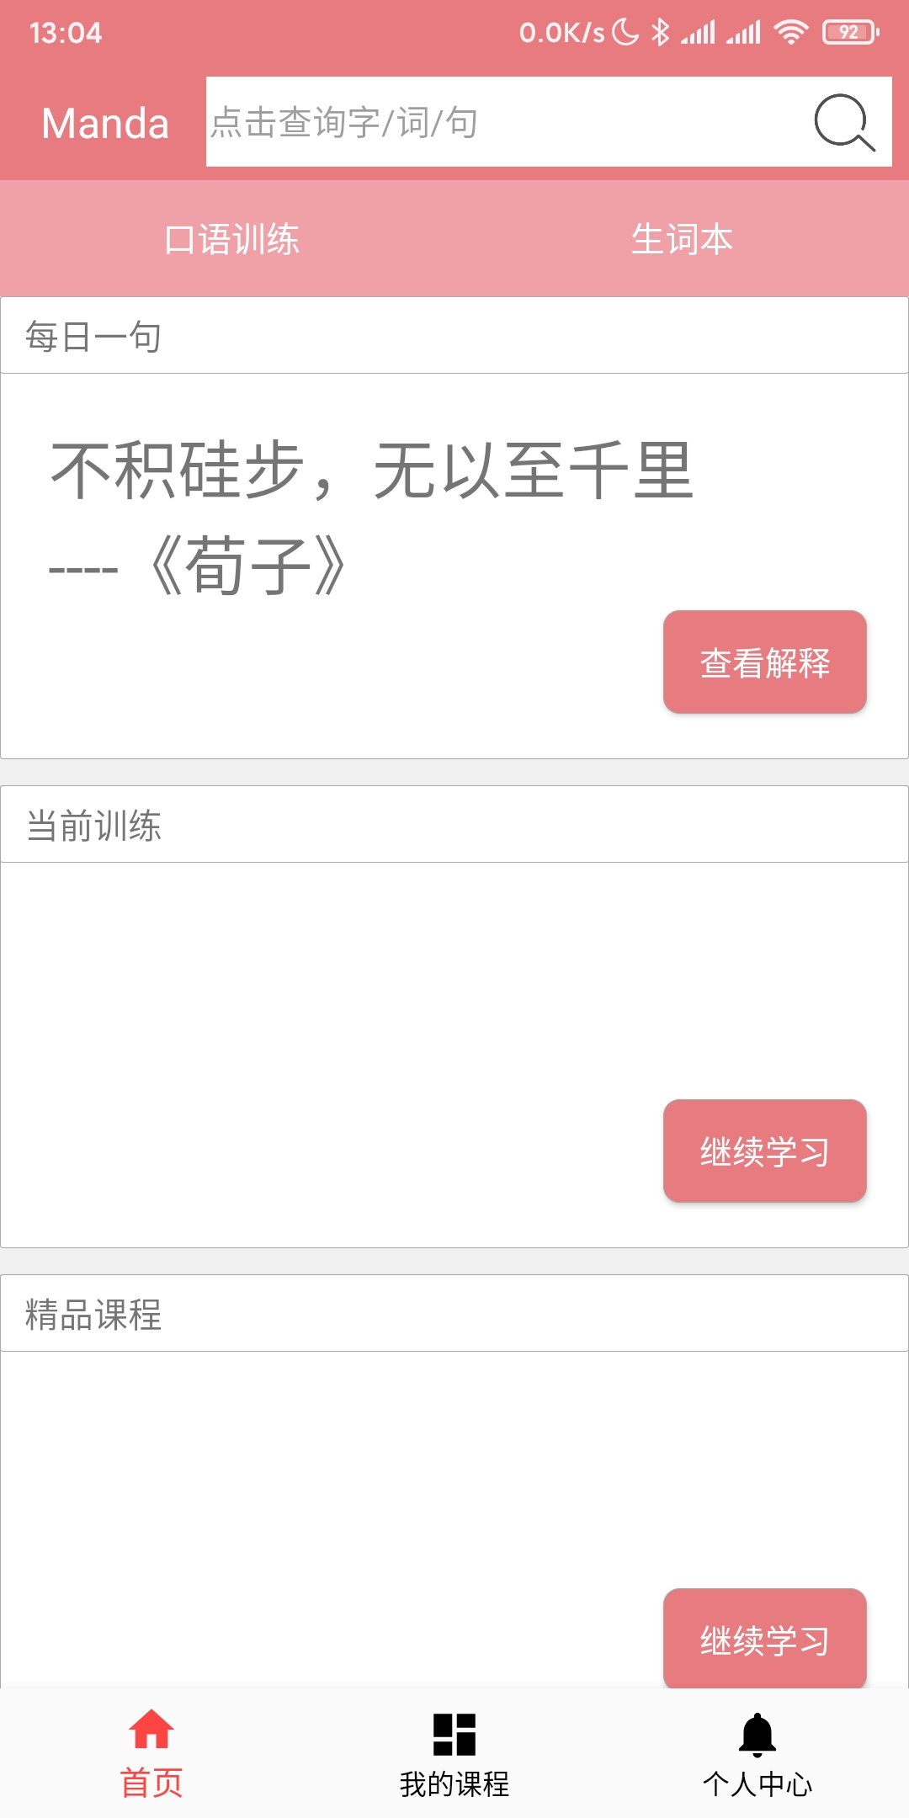
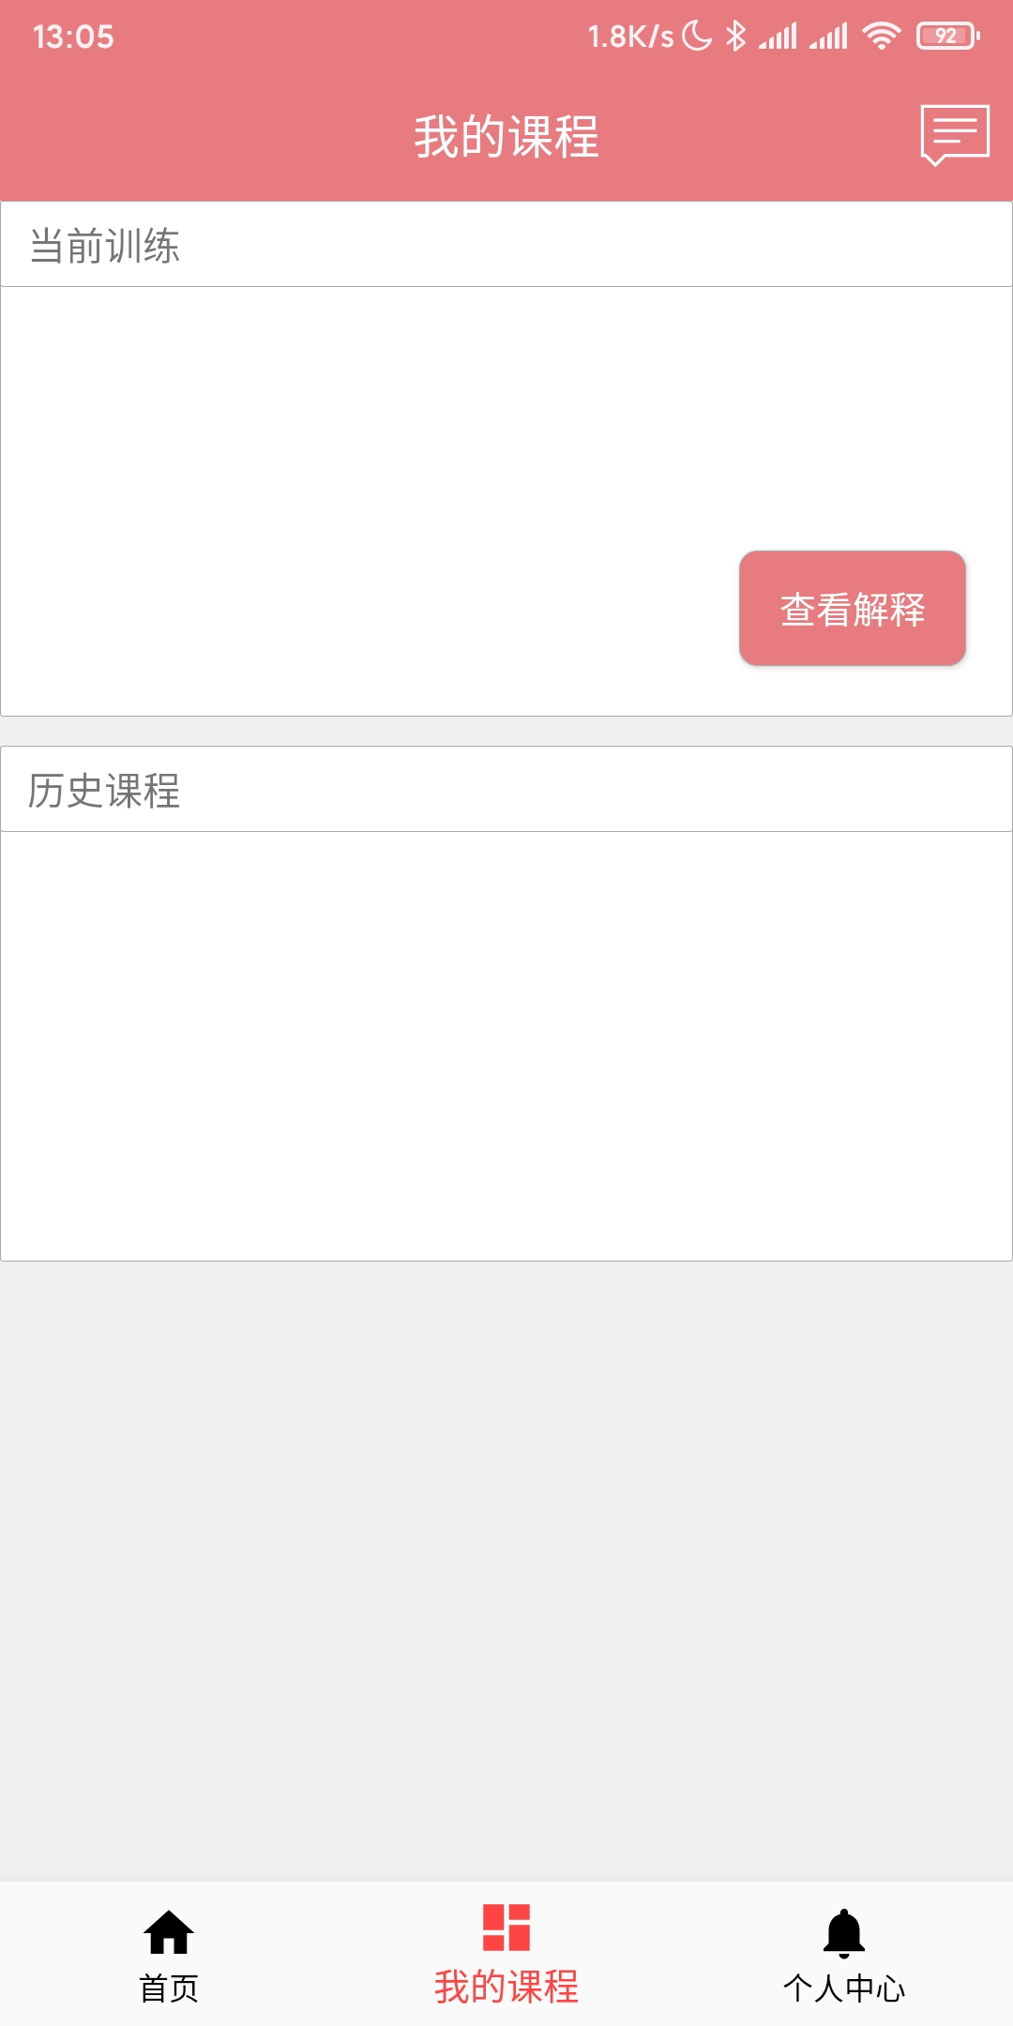

Slide 4
全局沉浸式状态栏
无论在 Manda 的哪一个页面，都能看到完全沉浸颜色的系统状态栏，与应用自身的顶栏完全融合，不会产生突兀感

Slide 5
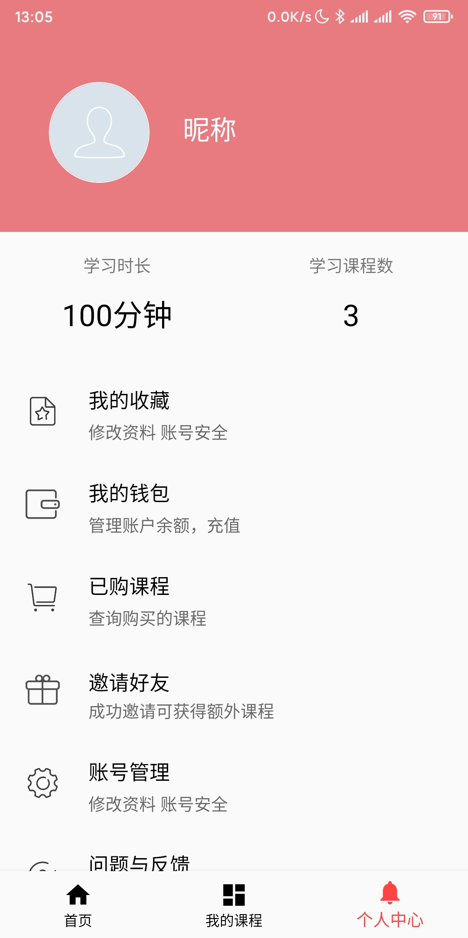
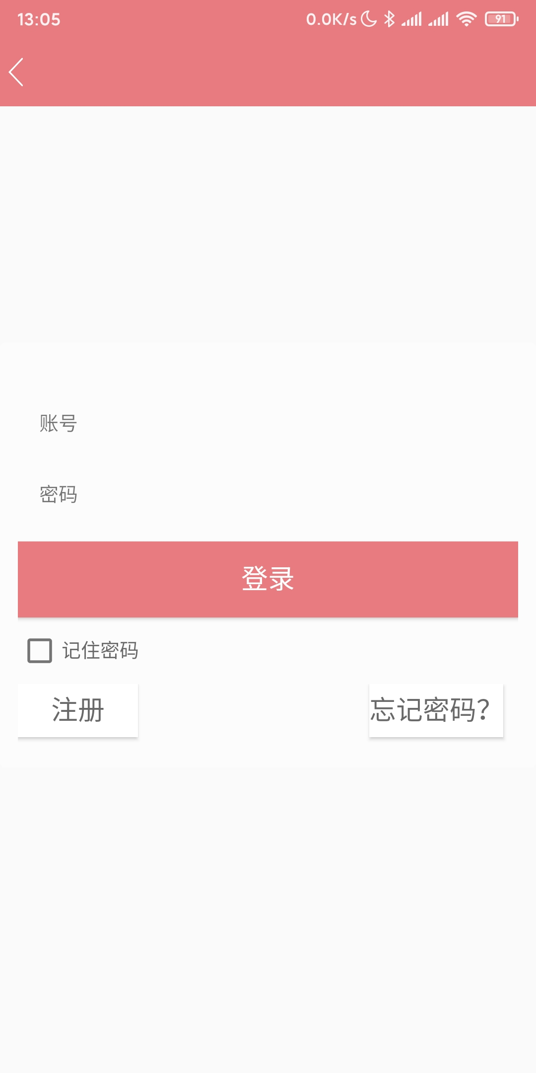

Slide 6
动画效果
部分页面跳转采用了从底向上进入
界面多处元素使用了点击的涟漪效果，滑动删除配有动画，并可撤回

Slide 7
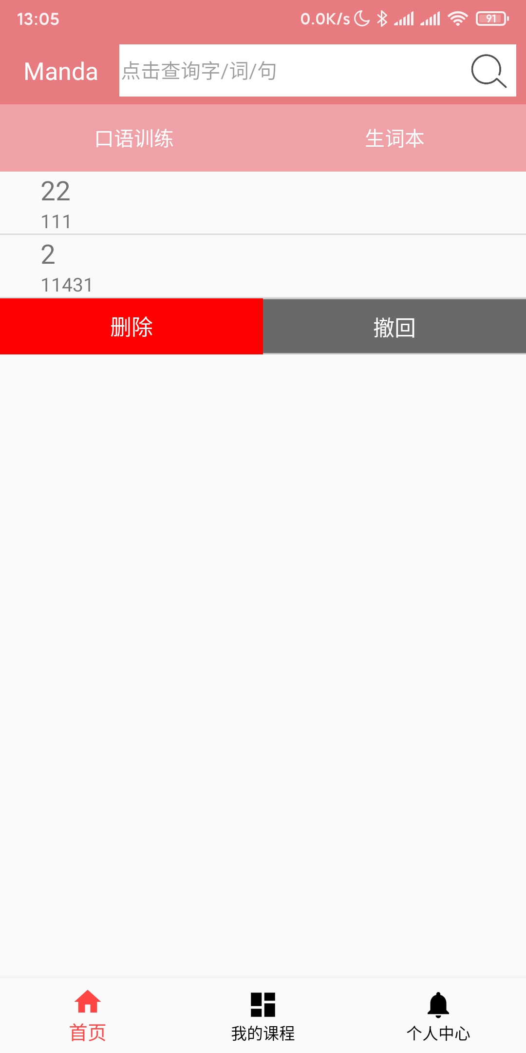
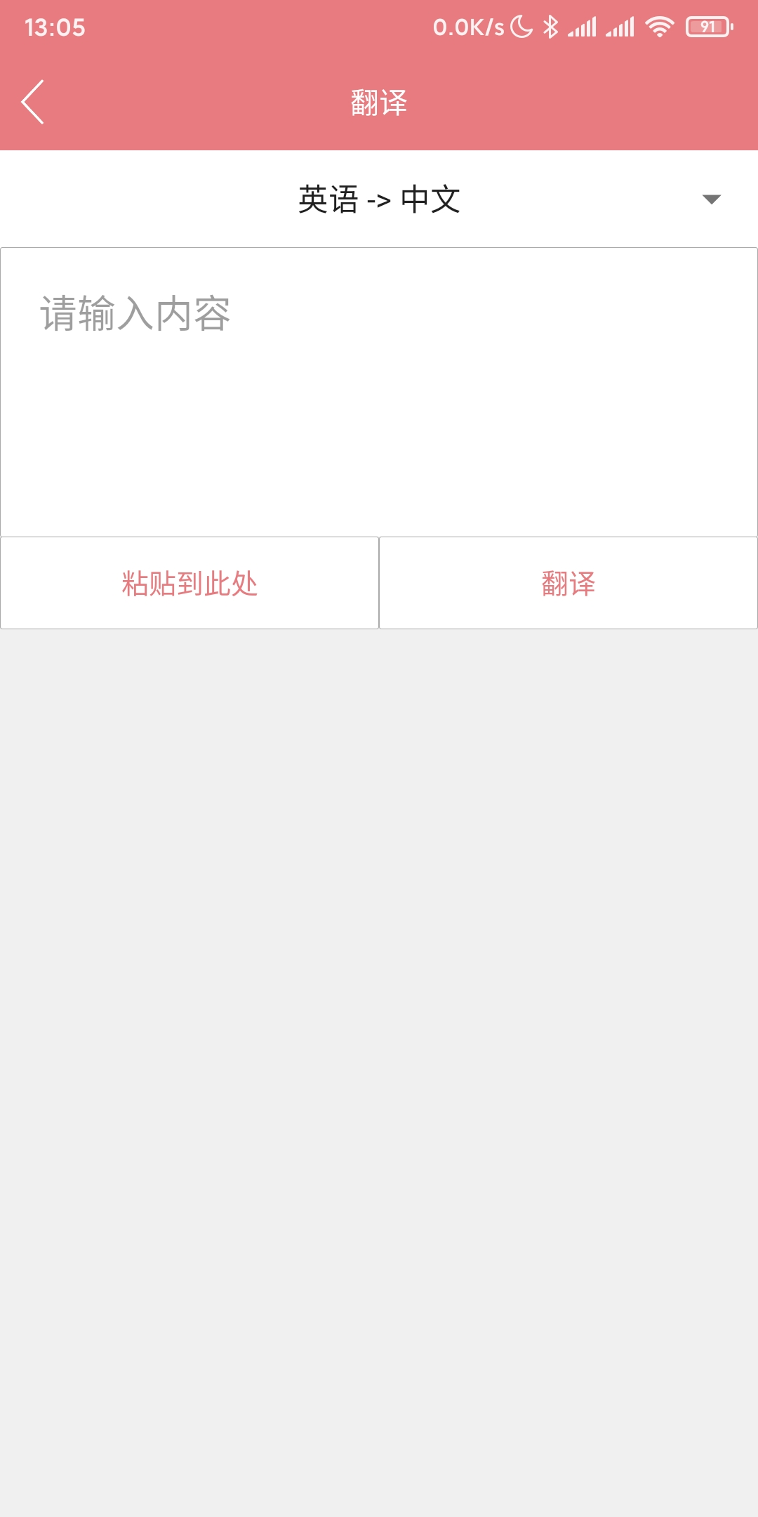

Slide 8
不足&改进
项目经历多个版本的UI调整，部分页面未更新到最新状态
动画略显突兀，将继续优化使其看起来更自然
操作时偶尔存在动效不跟手的情况，将尝试自定义动画解决原生无法实现的问题

